Slide 1
НОВОСИБИРСКИЙ ГОСУДАРСТВЕННЫЙ УНИВЕРСИТЕТ ЭКОНОМИКИ И УПРАВЛЕНИЯ – «НИНХ»
МЕТОДИЧЕСКИЕ АСПЕКТЫ ВЫЯВЛЕНИЯ ВЕРОЯТНОСТИ ИСКАЖЕНИЯ ФИНАНСОВЫХ РЕЗУЛЬТАТОВ ДЕЯТЕЛЬНОСТИ ЭКОНОМИЧЕСКИХ СУБЪЕКТОВ
Алексеев Михаил Анатольевич
д-р экон. наук, зав. кафедрой корпоративного управления и финансов НГУЭУ
Дудин Сергей Александрович
ст. преподаватель кафедры корпоративного управления и финансов НГУЭУ

Slide 2
Содержание доклада:
Постановка проблемы;
Методический подход;
Эксперимент;
Обсуждение результатов.

Slide 3
Постановка проблемы
Финансовая отчетность как надежный источник информации?!

Slide 4
Методы оценки качества финансовой отчетности
 |  | 1 | 2 | 3 | 4 | 5 | 6 | 7 | 8 | 9
Вероятностная модель данных |  | + | - | - | - | - | - | + | + | +
Совокупностная (кейсовая) модель данных | построение по существенным отклонениям | - | - | + | - | - | - | - | + | +
 | построение через противопоставление изменчивости и однородности | - | - | + | - | - | - | - | - | +
 | построение через противопоставление типичности и специфичности | - | + | - | - | - | - | - | + | +
 | построение через противопоставление критических состояний | - | - | - | - | - | - | - | - | -
 | построение на основе цепного отбора | - | - | - | - | - | - | - | - | -
 | построение на основе критериального отбора | - | - | - | - | + | + | + | + | +
 | построение на основе случаев подтверждения и/или опровержения | - | - | - | + | + | + | + | + | +
 | построение на основе доступности информации | - | + | + | + | + | + | + | + | +

Slide 5
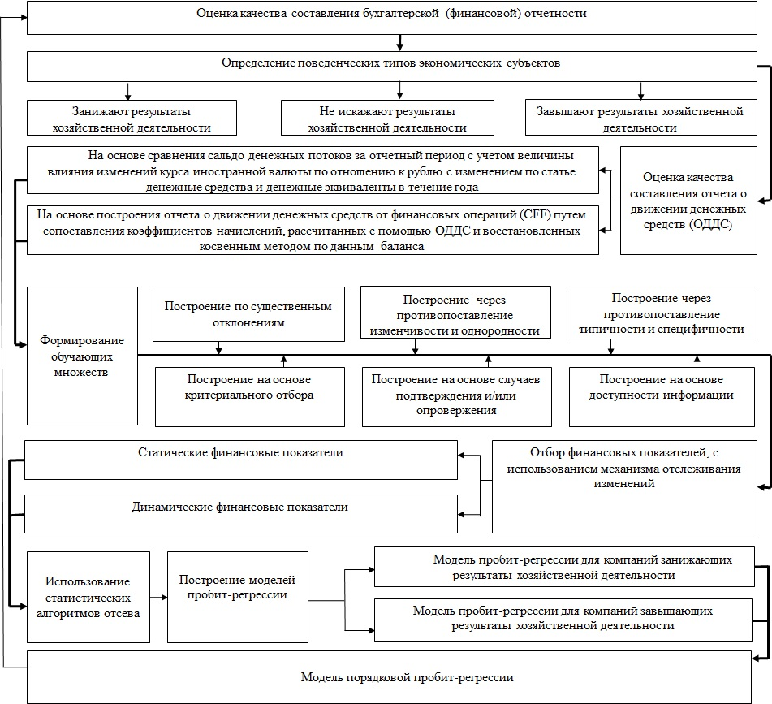
Методический подход к оценке вероятности искажения финансовых результатов деятельности экономических субъектов

Slide 6
1. Первичное определение поведенческих типов экономических субъектов.
определение типов поведения экономических субъектов;
оценка информационного пространства финансового рынка на предмет качества информационных потоков;
формируется типологическая группировка экономических субъектов по признаку искажения результатов деятельности, раскрываемых в бухгалтерской (финансовой) отчетности.

Slide 7
2. Формирование исследовательской выборки.
Определяется предварительный список экономических субъектов для оценки и последующего их разделения на занижающих, завышающих и предоставляющих корректные результаты экономический деятельности.

Slide 8
3. Формирование обучающих множеств
Цель - выделение компаний, занижающих, завышающих и не искажающих результаты хозяйственной деятельности.
Разделение исследовательской выборки на кластеры осуществляется на основе ЕМ – алгоритма.
Процедура выполняется с использованием компьютерной программы статистического анализа STATISTICA.

Slide 9
4. Отбор финансовых показателей
Цель - отбор финансовых показателей для последующего отнесения компаний к выделенным поведенческим типам.
В качестве признаков выделения искажений отчетности упорядочивается множество количественно определяемых финансовых показателей, которые традиционно представляются пятью группами:
показатели рентабельности;
показатели финансовой устойчивости;
показатели структуры капитала;
показатели ликвидности;
показатели деловой активности.

Slide 10
5. Построение модели, определение границ и проверка результатов
Цель - построение порядковой пробит - регрессии для оценки результатов хозяйственной деятельности компаний в сторону их занижения и завышения.
Построение модели производится с помощью программы STATISTICA.

Slide 11
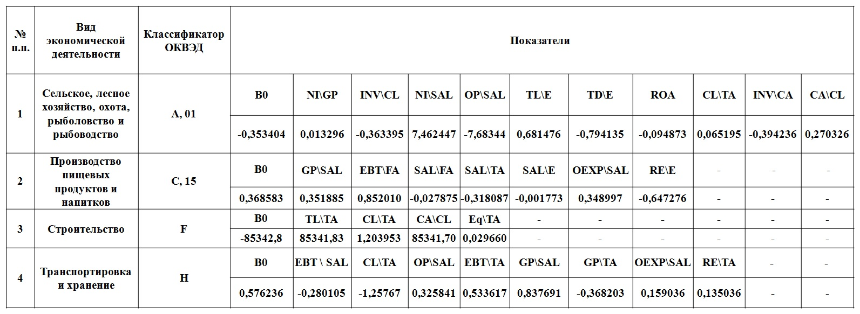
Таблица 3 - Параметры модели пробит - регрессии в сторону занижения

Slide 12
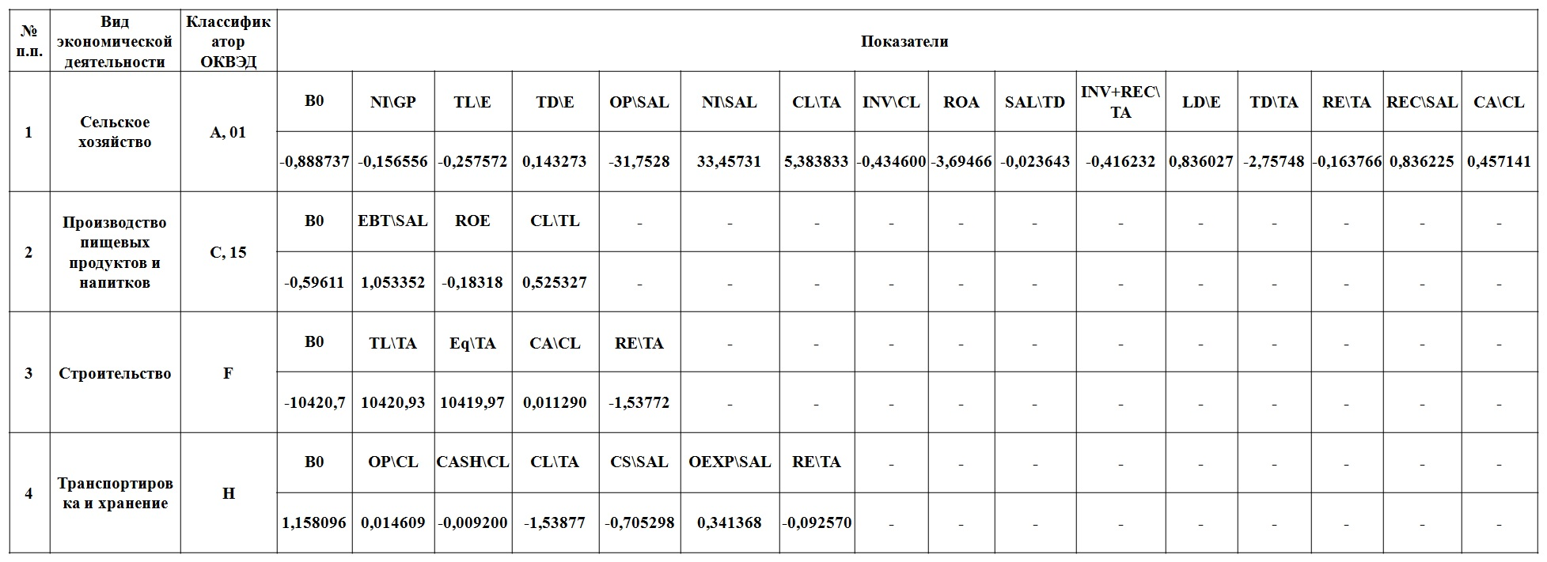
Таблица 2 - Параметры модели пробит - регрессии в сторону завышения

Slide 13
Распределение компаний, осуществляющих деятельность по Сельское (2016г.)

Slide 14
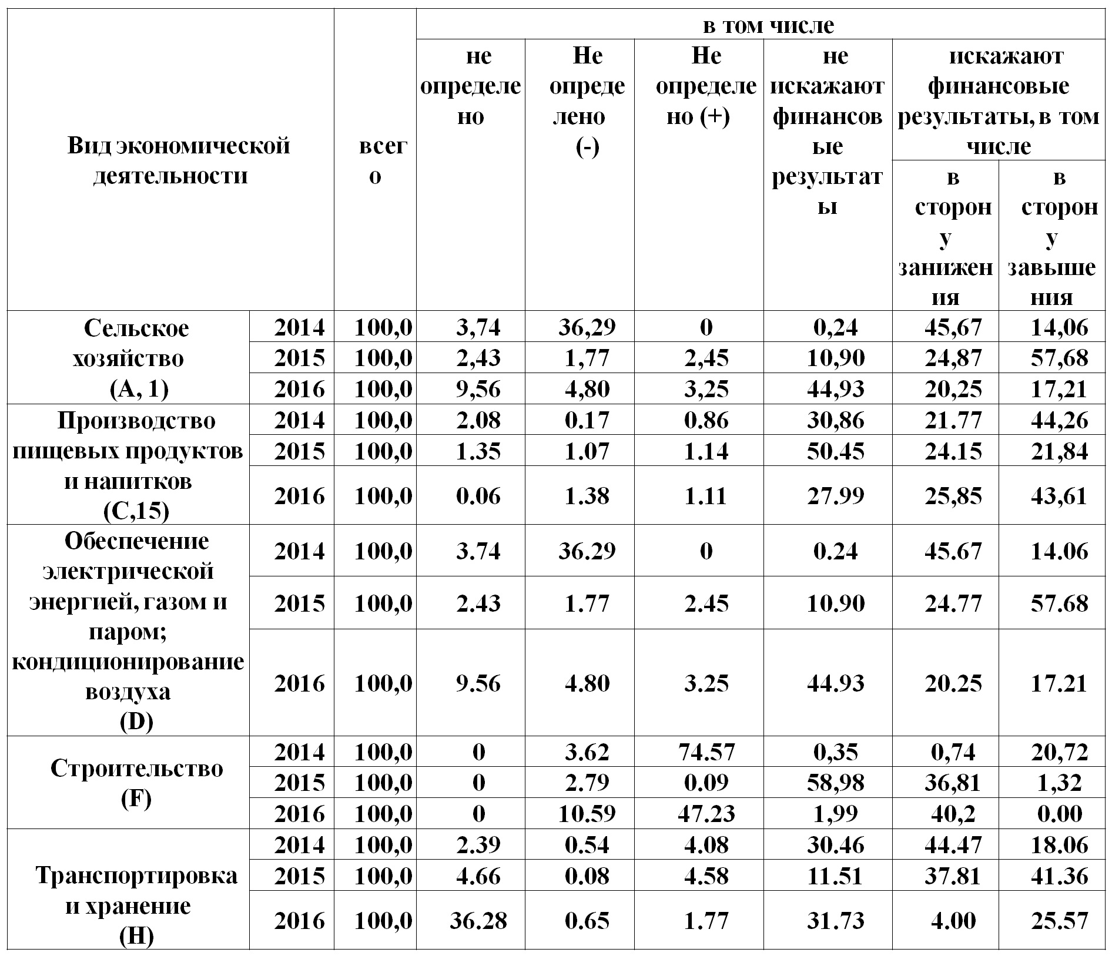
Направления вероятного искажения финансовой отчетности по видам деятельности (%)

Slide 15
Области применения предложенного методического подхода
Развитие методов оценки вероятности искажения финансовой отчетности
Развитие методов оценки вероятности банкротства
Развитие методов оценки инвестиционной привлекательности регионов

Slide 16
Спасибо за внимание!

